Slide 1


ZÁKLADNÍ ŠKOLA OLOMOUC
příspěvková organizace
MOZARTOVA 48, 779 00 OLOMOUC
tel.: 585 427 142, 775 116 442; fax: 585 422 713
email: kundrum@centrum.cz; www.zs-mozartova.cz
Projekt: ŠKOLA RADOSTI, ŠKOLA KVALITY
Registrační číslo projektu: CZ.1.07/1.4.00/21.3688
EU PENÍZE ŠKOLÁM
Operační program Vzdělávání pro konkurenceschopnost

Slide 2
ZÁKLADNÍ ŠKOLA OLOMOUC
příspěvková organizace
MOZARTOVA 48, 779 00 OLOMOUC
tel.: 585 427 142, 775 116 442; fax: 585 422 713
email: kundrum@centrum.cz; www.zs-mozartova.cz
Autor: | Mgr. Miluše Zatloukalová
Vzdělávací oblast: | Člověk a příroda
Vzdělávací obor: | Přírodopis
Vyučovací předmět: | Přírodopis
Ročník: | 7.
Tematická oblast: | Biologie rostlin
Téma hodiny: | Květ 1
Označení DUM: | VY_32_INOVACE_28.12.ZAT.PR.7
Vytvořeno: | 09. 04. 2014

Slide 3
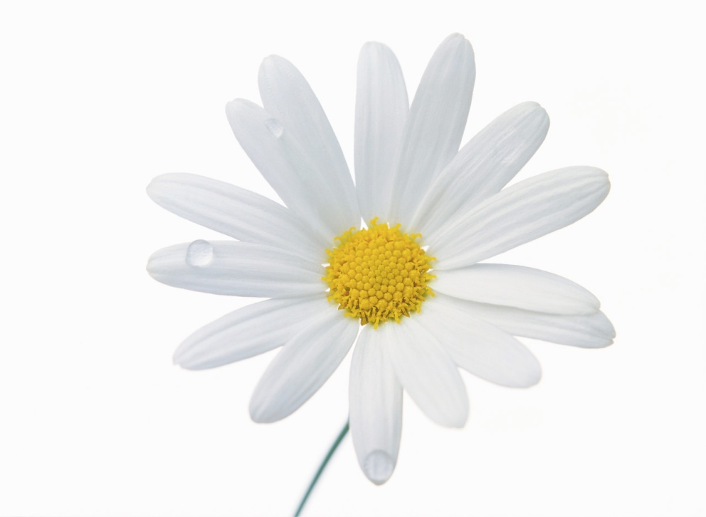
KVĚT 1

Slide 4
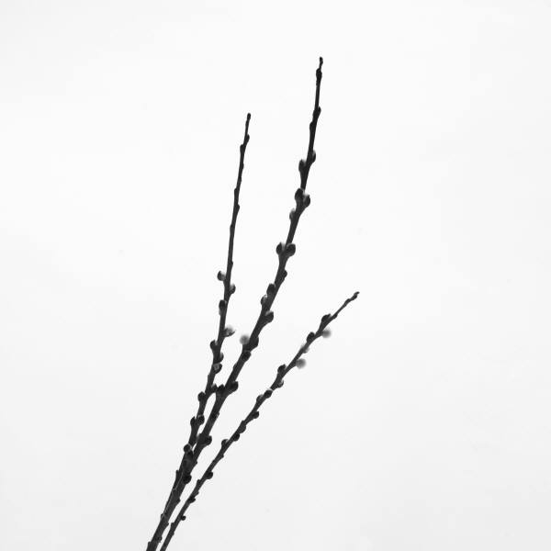
Květ
KVĚTNÍ LŮŽKO
KVĚTNÍ OBALY
rozšířený vrchol stonku
vznikly přeměnou listů, mohou i chybět

Slide 5

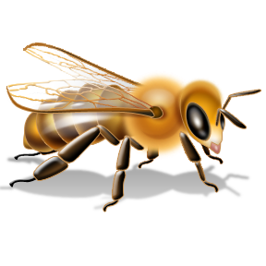
Květní obaly
Jejich funkcí je ochrana pohlavních orgánů a lákání opylovačů.

Slide 6
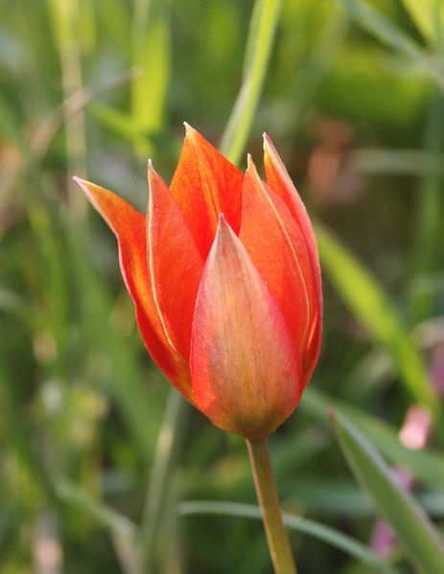
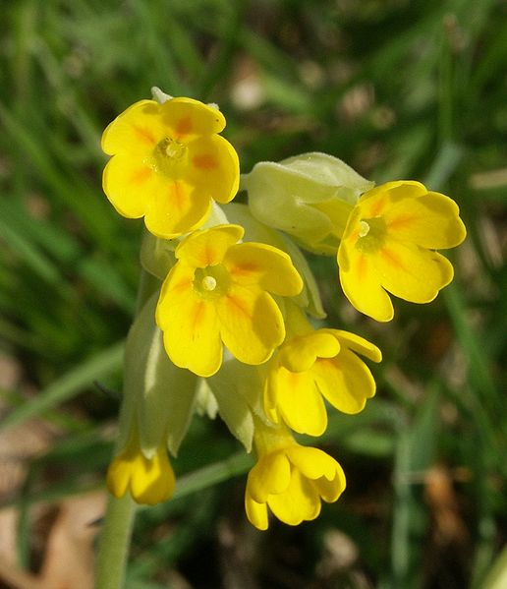
Květní obaly
NEROZLIŠENÉ
ROZLIŠENÉ
Obr. 1
Obr. 2
KALICH
OKVĚTÍ
KORUNA

Slide 7
Květní obaly
NEROZLIŠENÉ
ROZLIŠENÉ
OKVĚTÍ
okvětní lístky stejného tvaru a velikosti
KALICH
ze zelených kališních lístků
KORUNA
z barevných korunních lístků

Slide 8
Květní obaly
NEROZLIŠENÉ
ROZLIŠENÉ
KVĚT STEJNOOBALNÝ
KVĚT RŮZNOOBALNÝ
Květ

Slide 9
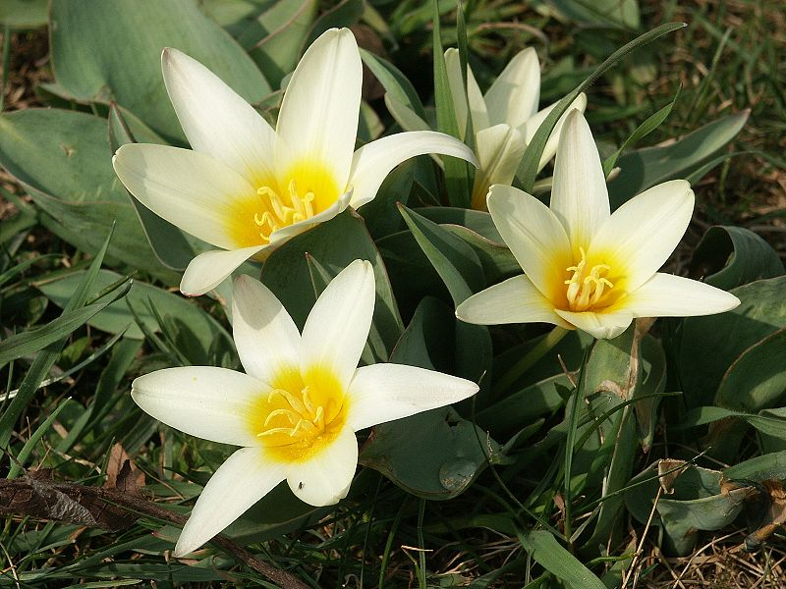
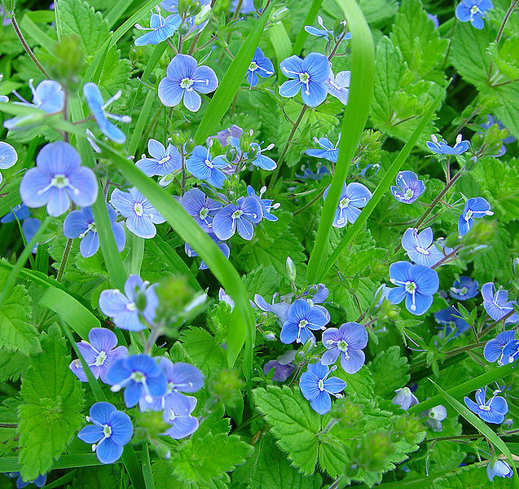
Četnost květů
určuje se podle čísla, kterým je dělitelný počet květních částí
Tulipán zahradní
Prvosenka jarní
trojčetné
čtyřčetné
pětičetné
Obr. 3
Obr. 4
Obr. 2
Rozrazil rezekvítek

Slide 10
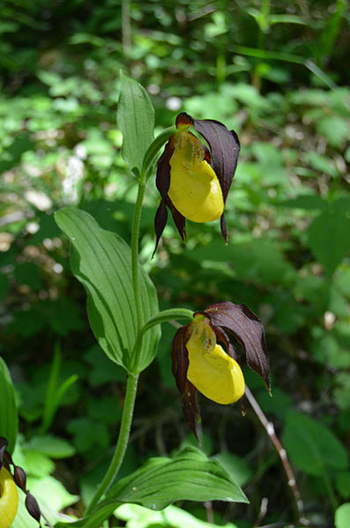
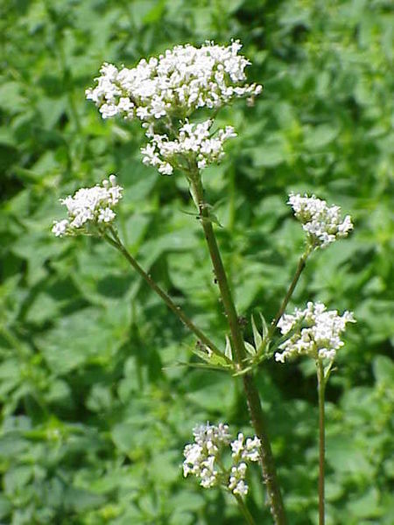
Souměrnost květů
určuje se podle počtu os souměrnosti, které lze proložit květem
Střevíčník pantoflíček
Kozlík lékařský
souměrné
1 osa souměrnosti
pravidelné
více os souměrnosti
nesouměrné
žádná osa souměrnosti
Obr. 5
Obr. 4
Obr. 6
Rozrazil rezekvítek

Slide 11
ZÁKLADNÍ ŠKOLA OLOMOUC
příspěvková organizace
MOZARTOVA 48, 779 00 OLOMOUC
tel.: 585 427 142, 775 116 442; fax: 585 422 713
email: kundrum@centrum.cz; www.zs-mozartova.cz
Seznam použité literatury a pramenů:
ČERNÍK, V. a kol. Přírodopis 2, Zoologie. Botanika. Praha : SPN, 1999, ISBN 80-7235-069-2. s. 83-84.
Použité zdroje:
Strana 6
[OBR.1]: Bernd Haynold. [cit.2014-04-08]. Dostupný pod licencí Creative Commons na
WWW:<http://commons.wikimedia.org/wiki/File:Tulipa_orphanidea_060506.jpg>.
[OBR.2]: BerndH. [cit.2014-04-08]. Dostupný pod licencí Creative Commons na
WWW:<http://commons.wikimedia.org/wiki/File:Primula_veris_170405.jpg>.
Strana 9
[OBR.3]: Bernd Haynold. [cit.2014-04-08]. Dostupný pod licencí Creative Commons na
WWW:<http://commons.wikimedia.org/wiki/File:Tulipa_kaufmanniana_270303.jpg>.

Slide 12
[OBR.4]: ArtMechanik. [cit.2014-04-08]. Dostupný pod licencí Creative Commons na
WWW:<http://commons.wikimedia.org/wiki/File:Veronica_chamaedrys_Ehrenpreis.jpg>.
Strana 10
[OBR.5]: ProchyMichal. [cit.2014-04-08]. Dostupný pod licencí Creative Commons na
WWW:<http://commons.wikimedia.org/wiki/File:St%C5%99ev%C3%AD%C4%8Dn%C3%ADk_pantofv%C3%AD%C4%8Dek-_dvoukv%C4%9Bt%C3%A1_lodyha.jpg>.
[OBR.6][cit.2014-04-08]. Dostupný pod licencí Creative Commons na
WWW:<http://commons.wikimedia.org/wiki/File:Valeriana_officinalis00.jpg>.
Nečíslovaný obrazový materiál je použit z galerie obrázků a klipartů Microsoft Office.

